Slide 1
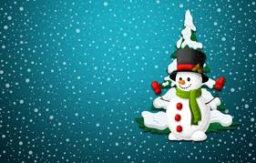
муниципальное автономное дошкольное образовательное учреждение
«Центр развития ребёнка- детский сад № 50» городского округа Самара
Россия, 443020, Самарская обл., г. Самара, ул. Ленинская 82,
тел.: 332-38-32; факс: 333-71-36; e-mail: sdo.bs50@samara.edu.ru
Фотоотчёт новогоднего праздника
«Любимый праздник Новый год»
Выполнила: музыкальный руководитель Лапина С.П.

Slide 2
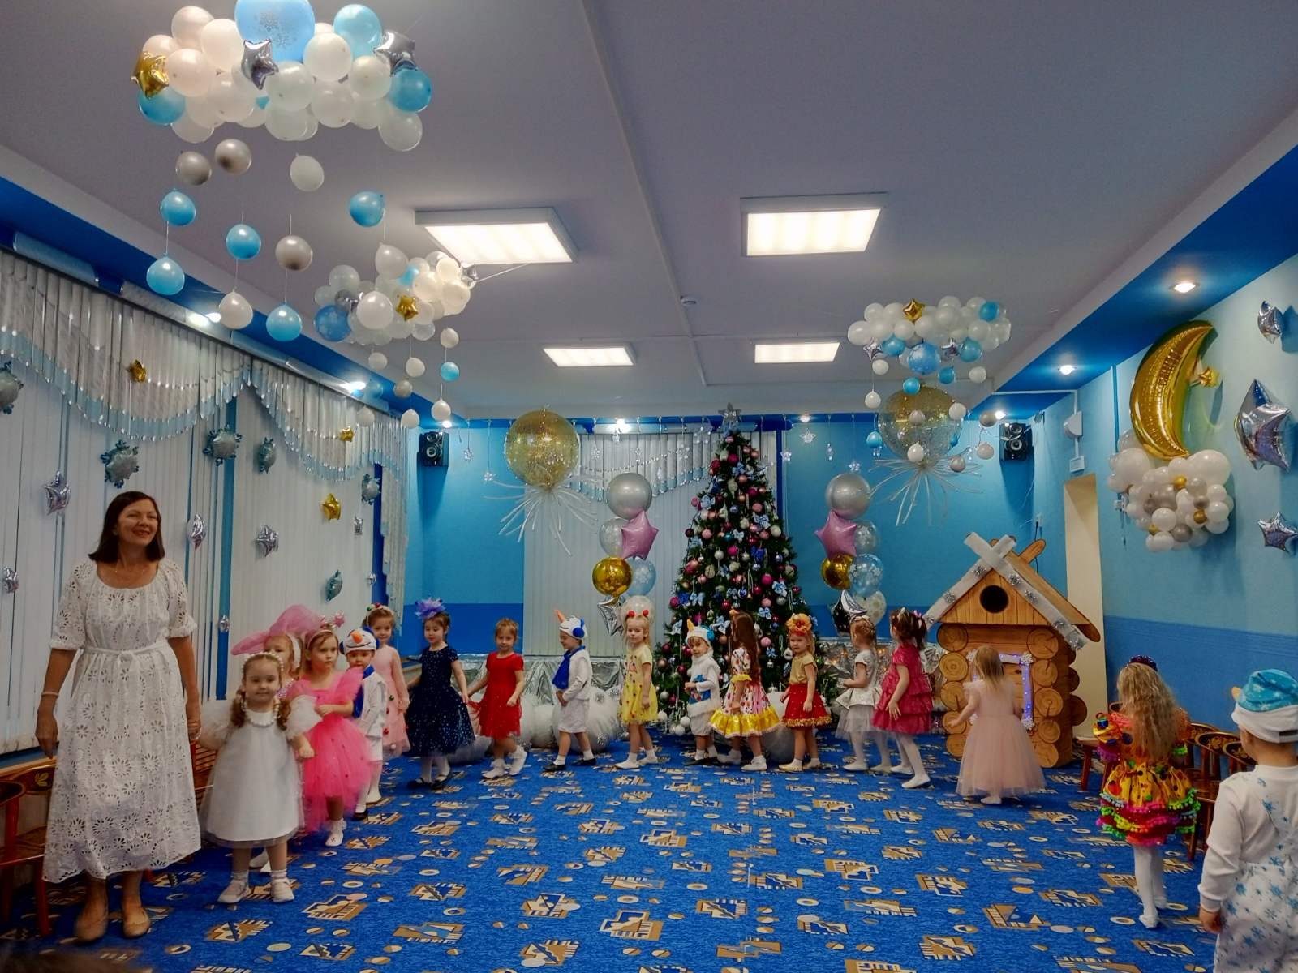
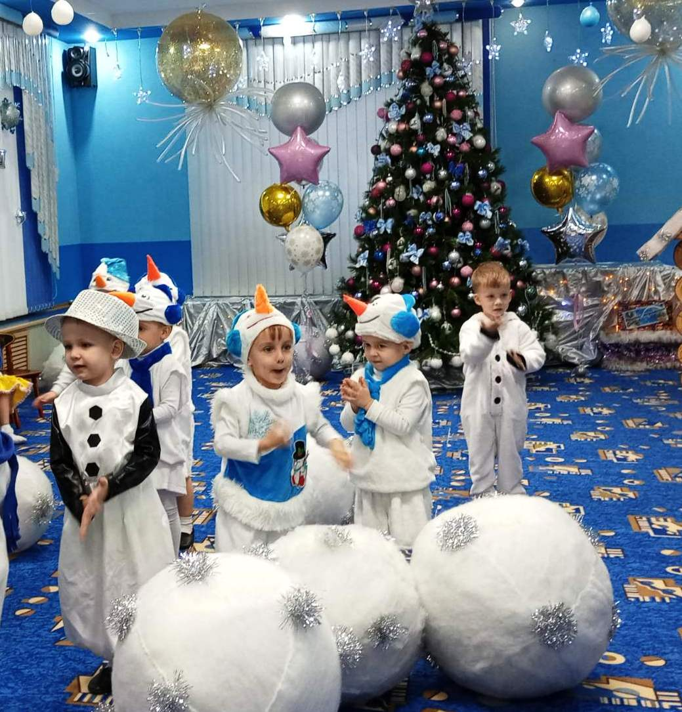
За окном мелькает снег,
Лёгкий, новогодний.
В зале музыка и смех,
Маскарад у нас сегодня сегодня!

Slide 3
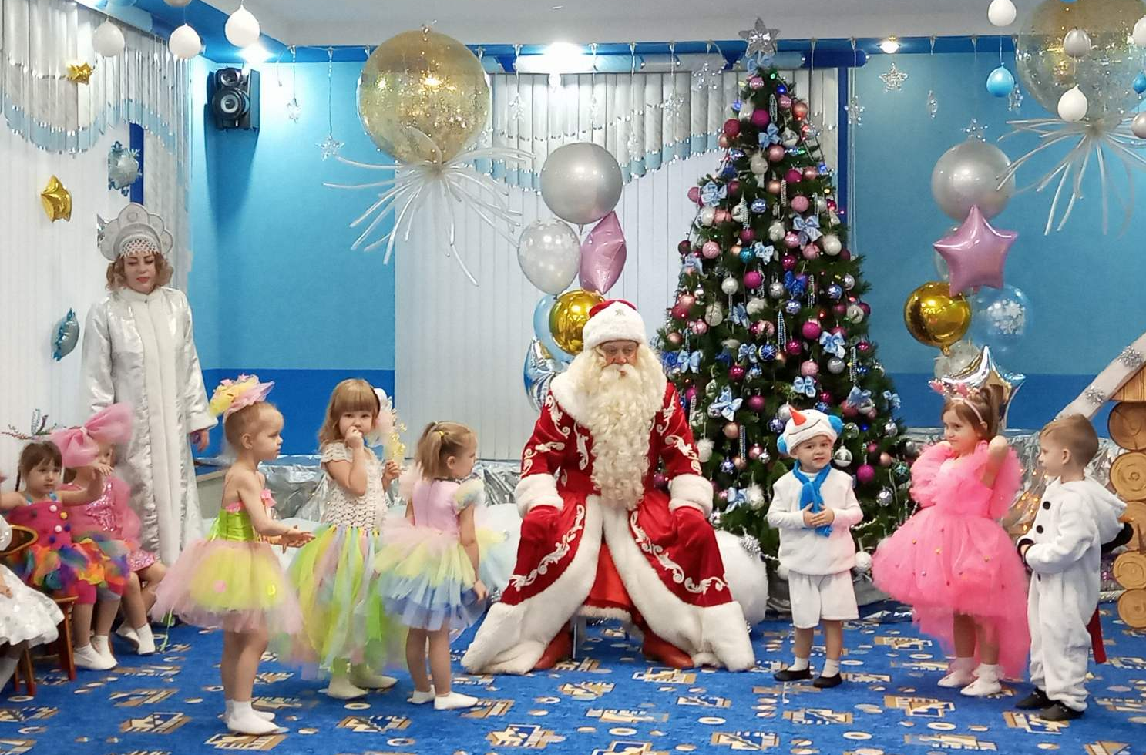
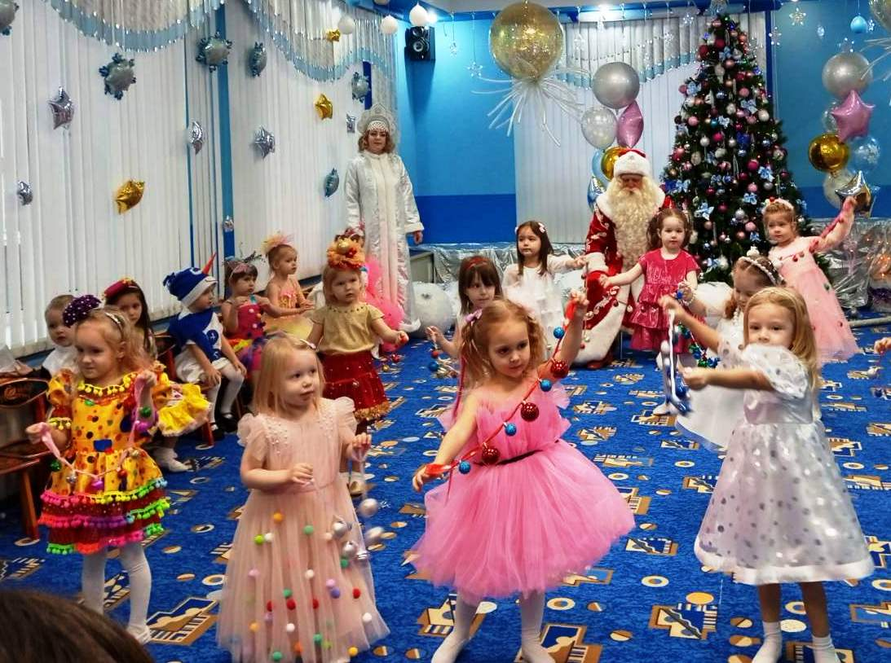
Воспитанники младшей группы
с номером «Бусинки» и стихи для
Деда Мороза

Slide 4
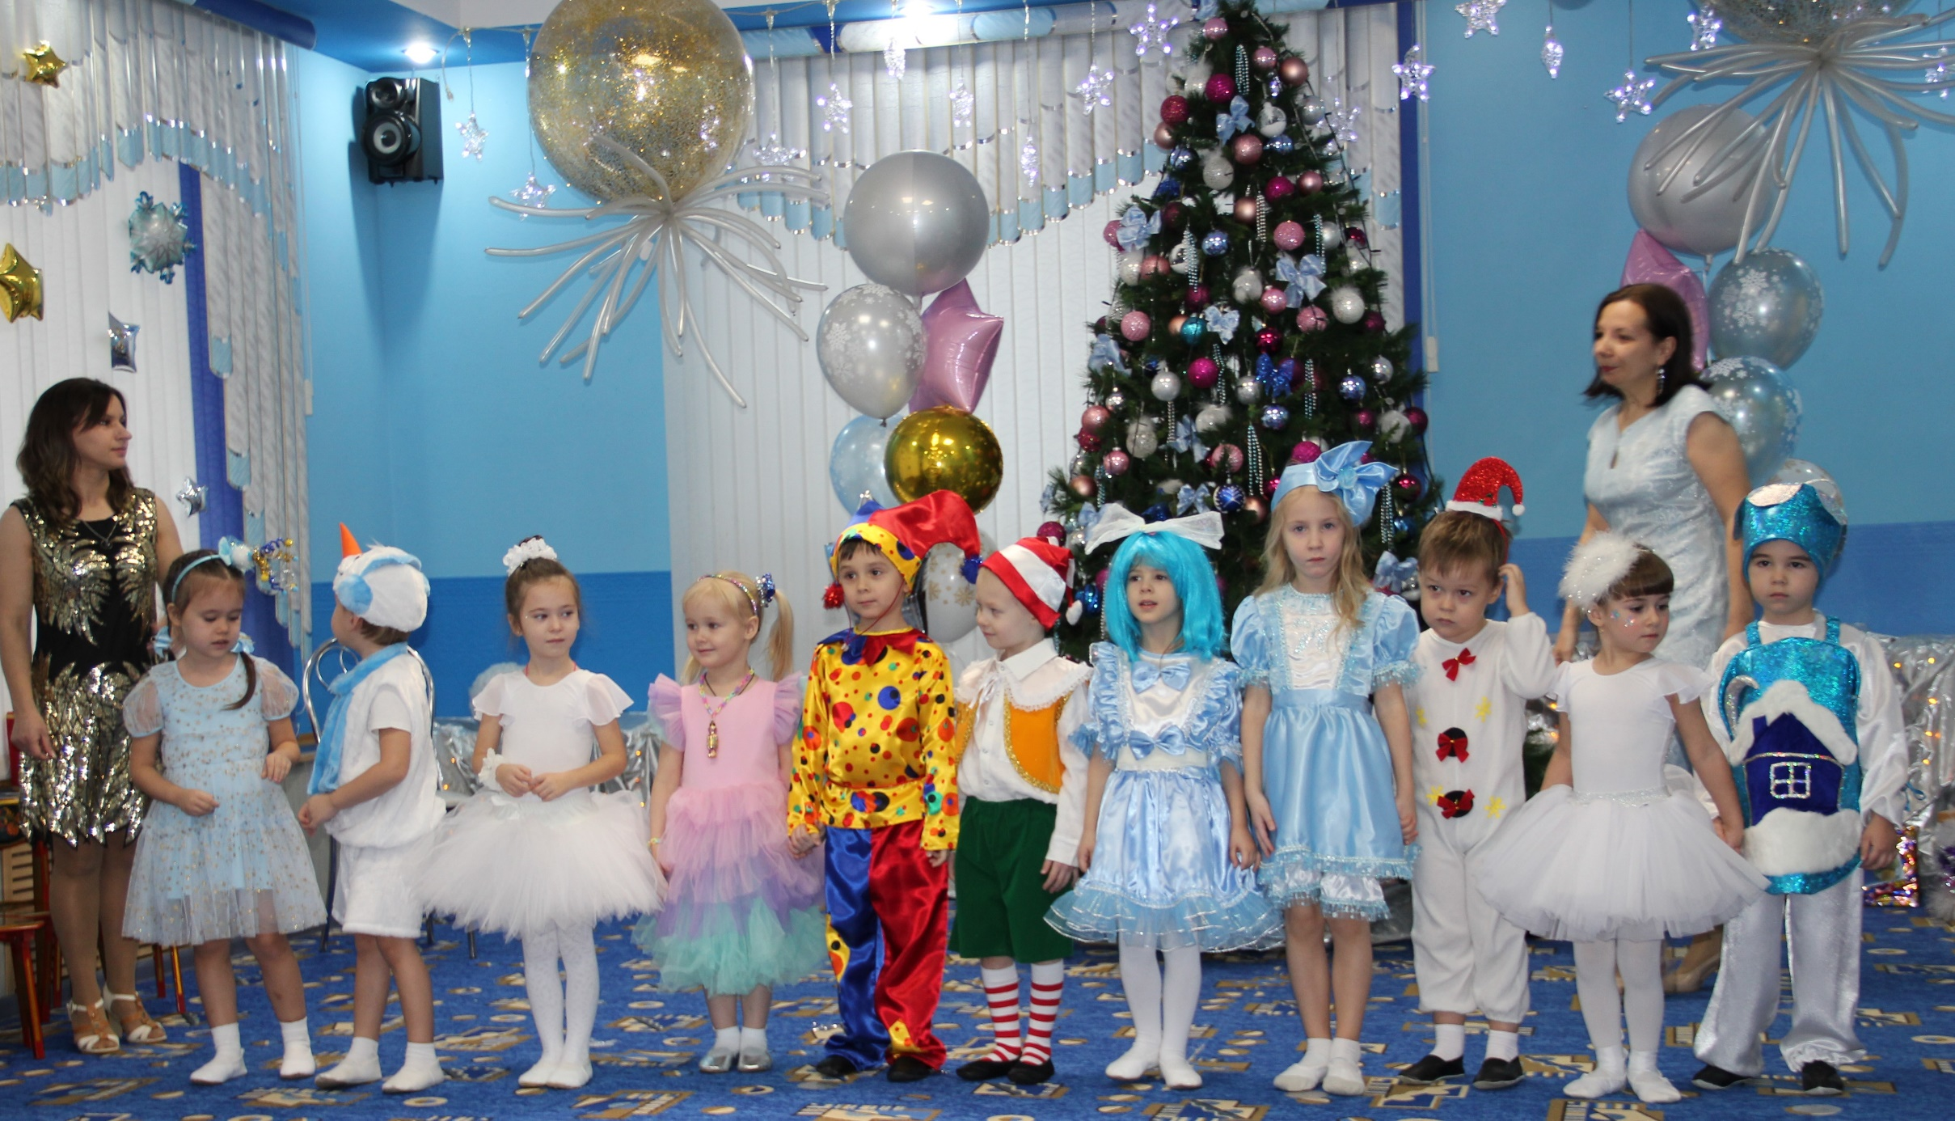
Ребята средней группы готовы подарить всем новогоднее настроение

Slide 5
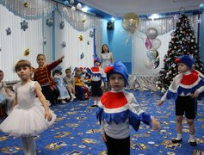
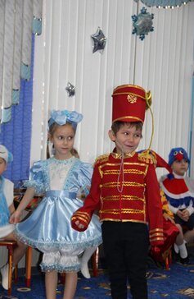
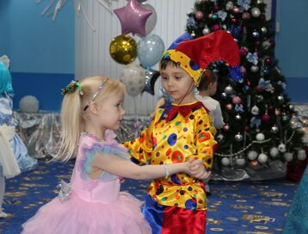
Красногрудые снегири и
новогодние игрушки
спрыгнули с ёлочной ветки
и начали свой весёлый танец

Slide 6
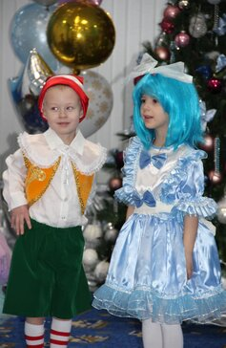
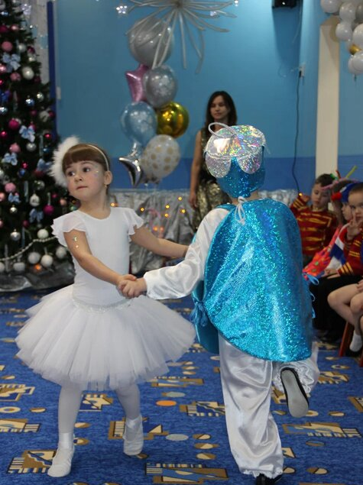
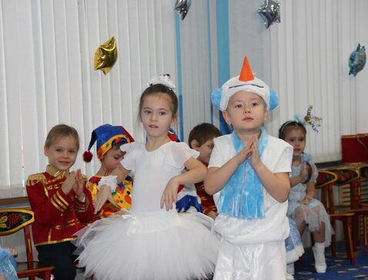
Мы много счастья в новый год
Хотим вам пожелать.
Смеяться петь и танцевать,
Но только…Не скучать!

Slide 7
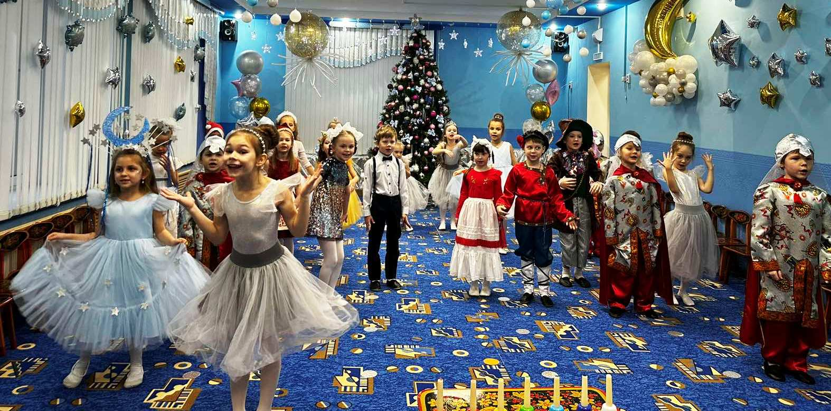

Slide 8
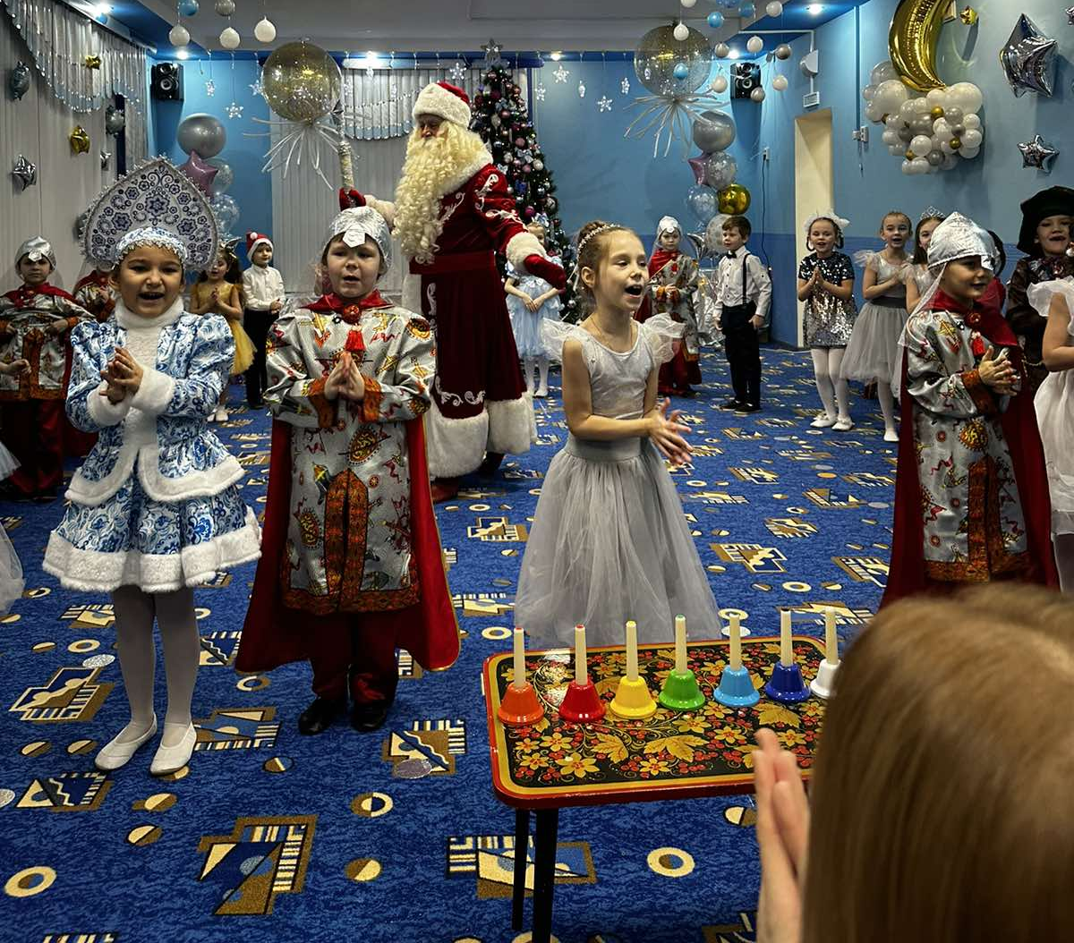
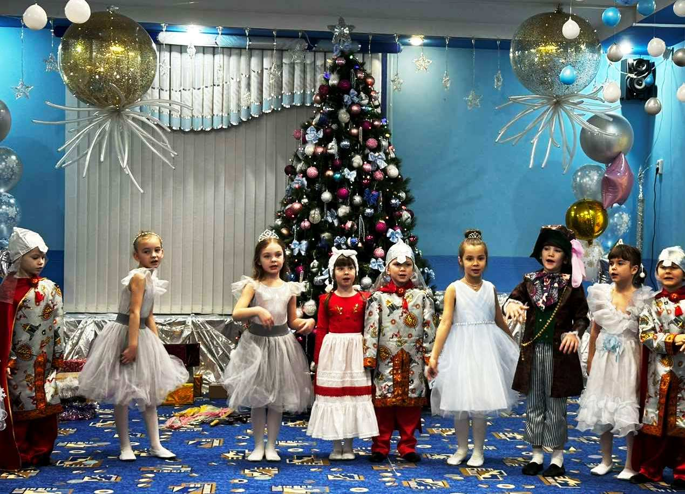

Slide 9
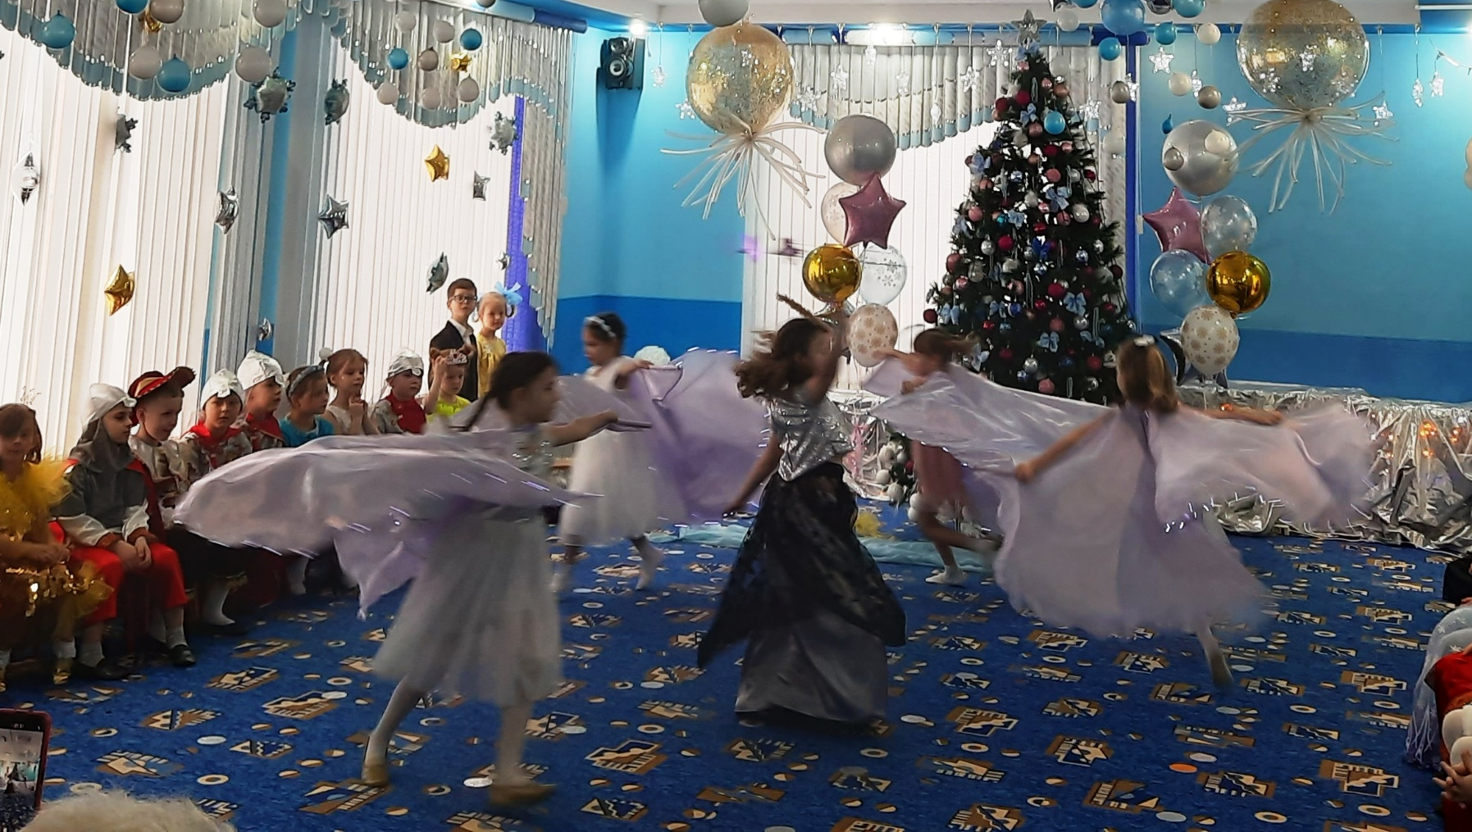
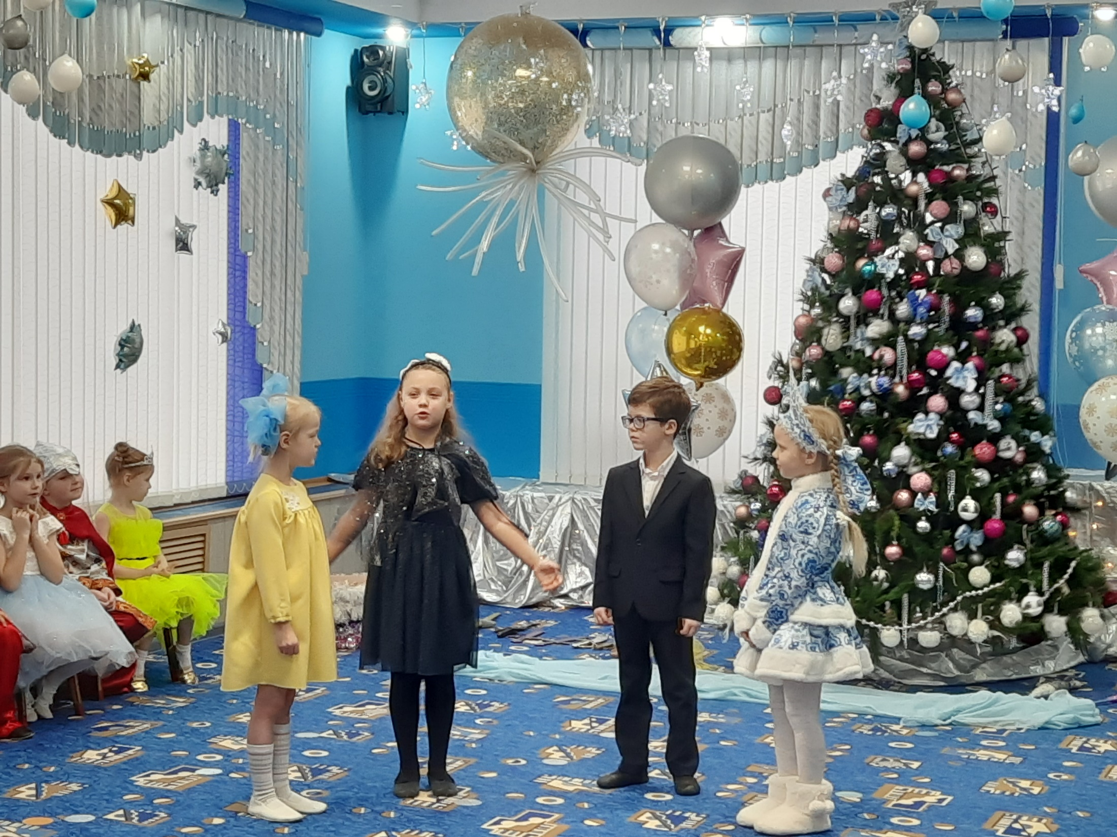
Новые приключения
Маши и Вити
в подготовительной группе

Slide 10
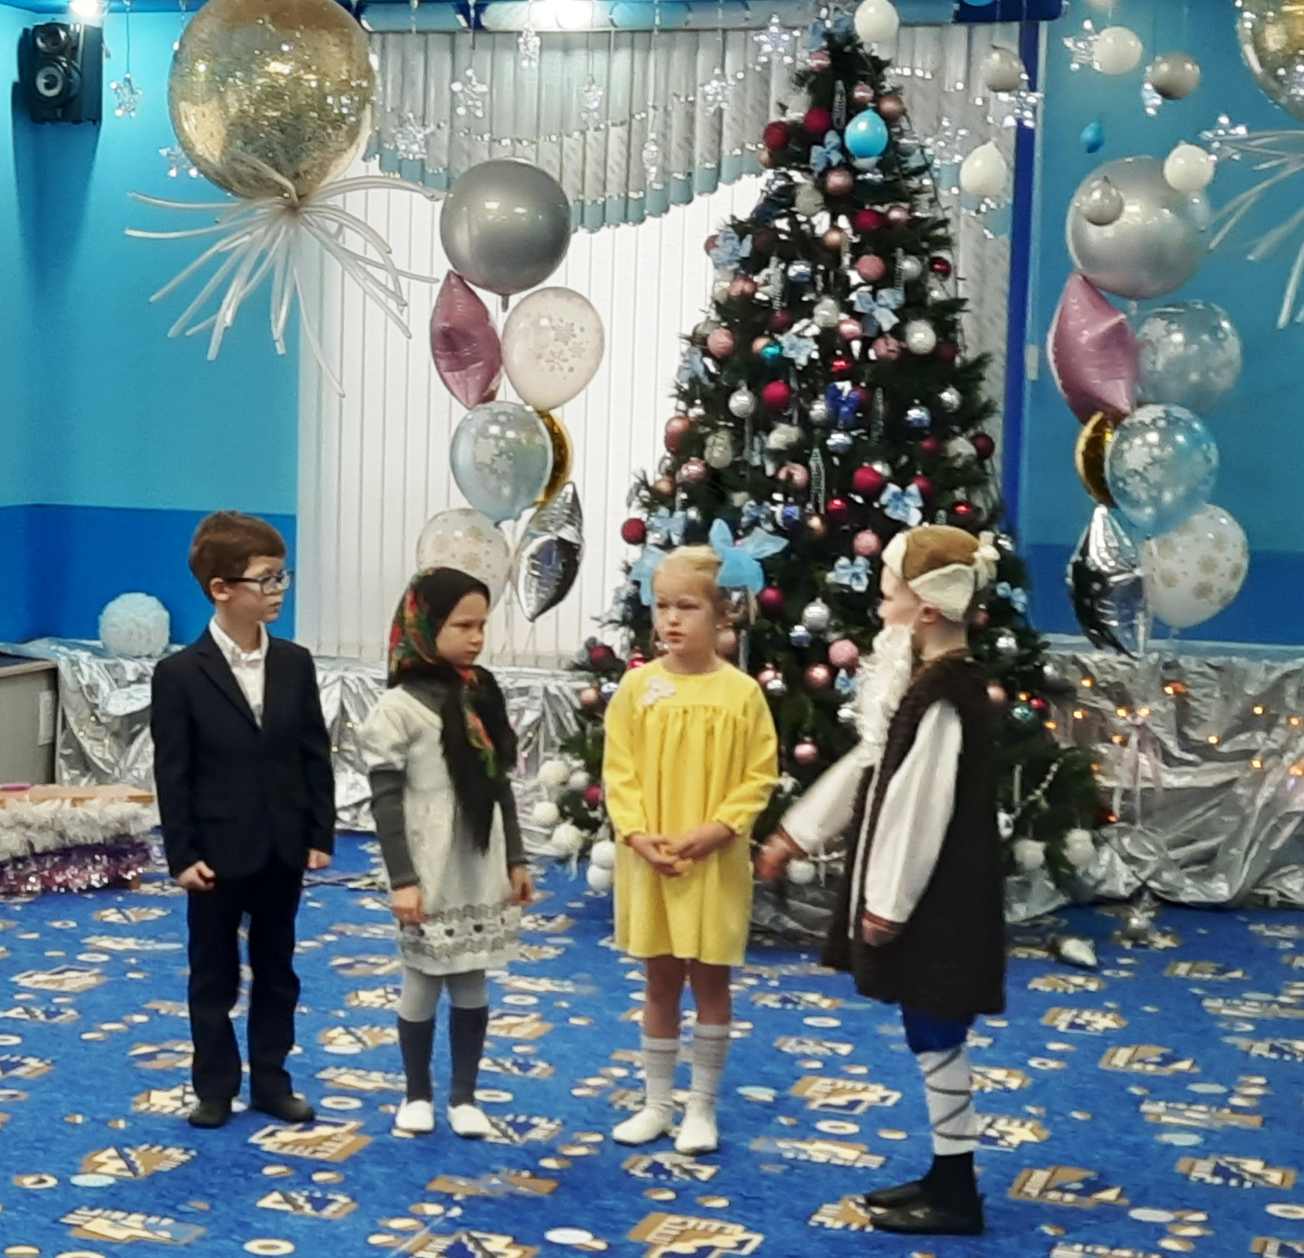
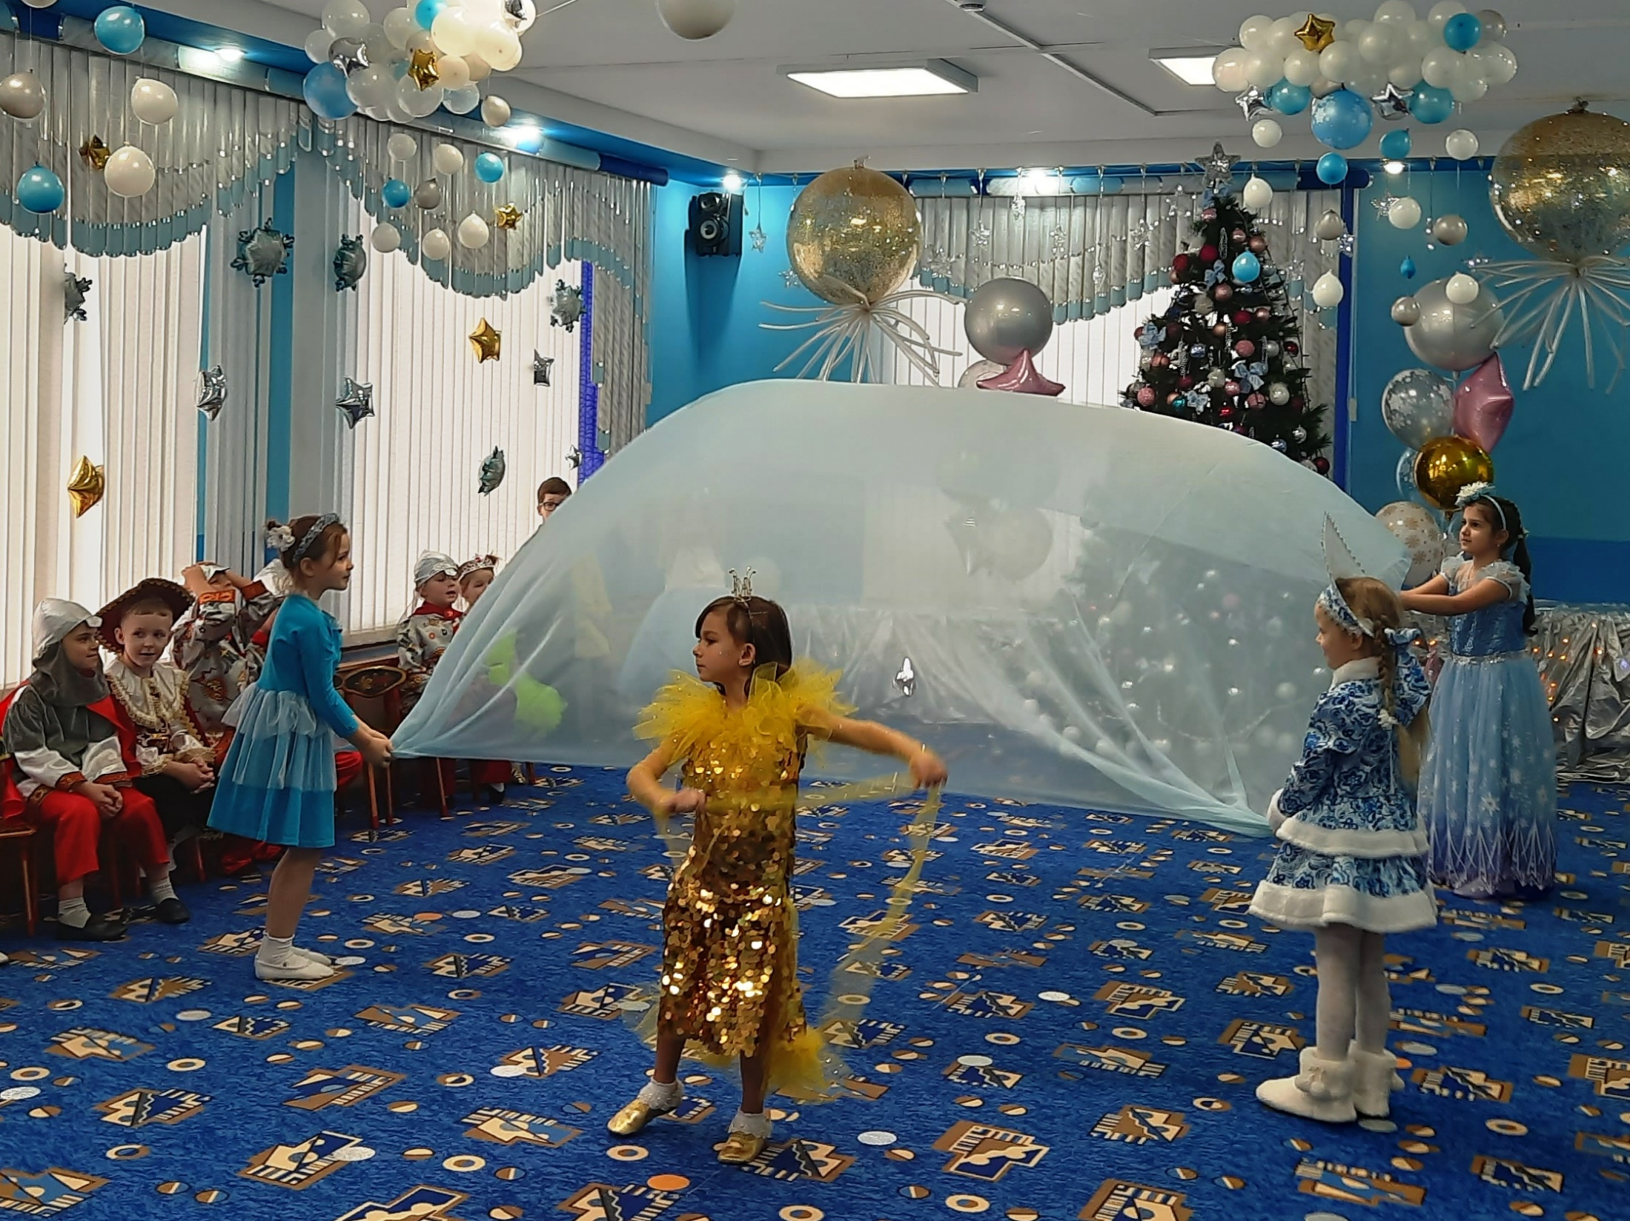
В разных сказках побывали Маша и Витя, но Деда
Мороза так и не нашли
Придётся продолжить путешествие…

Slide 11
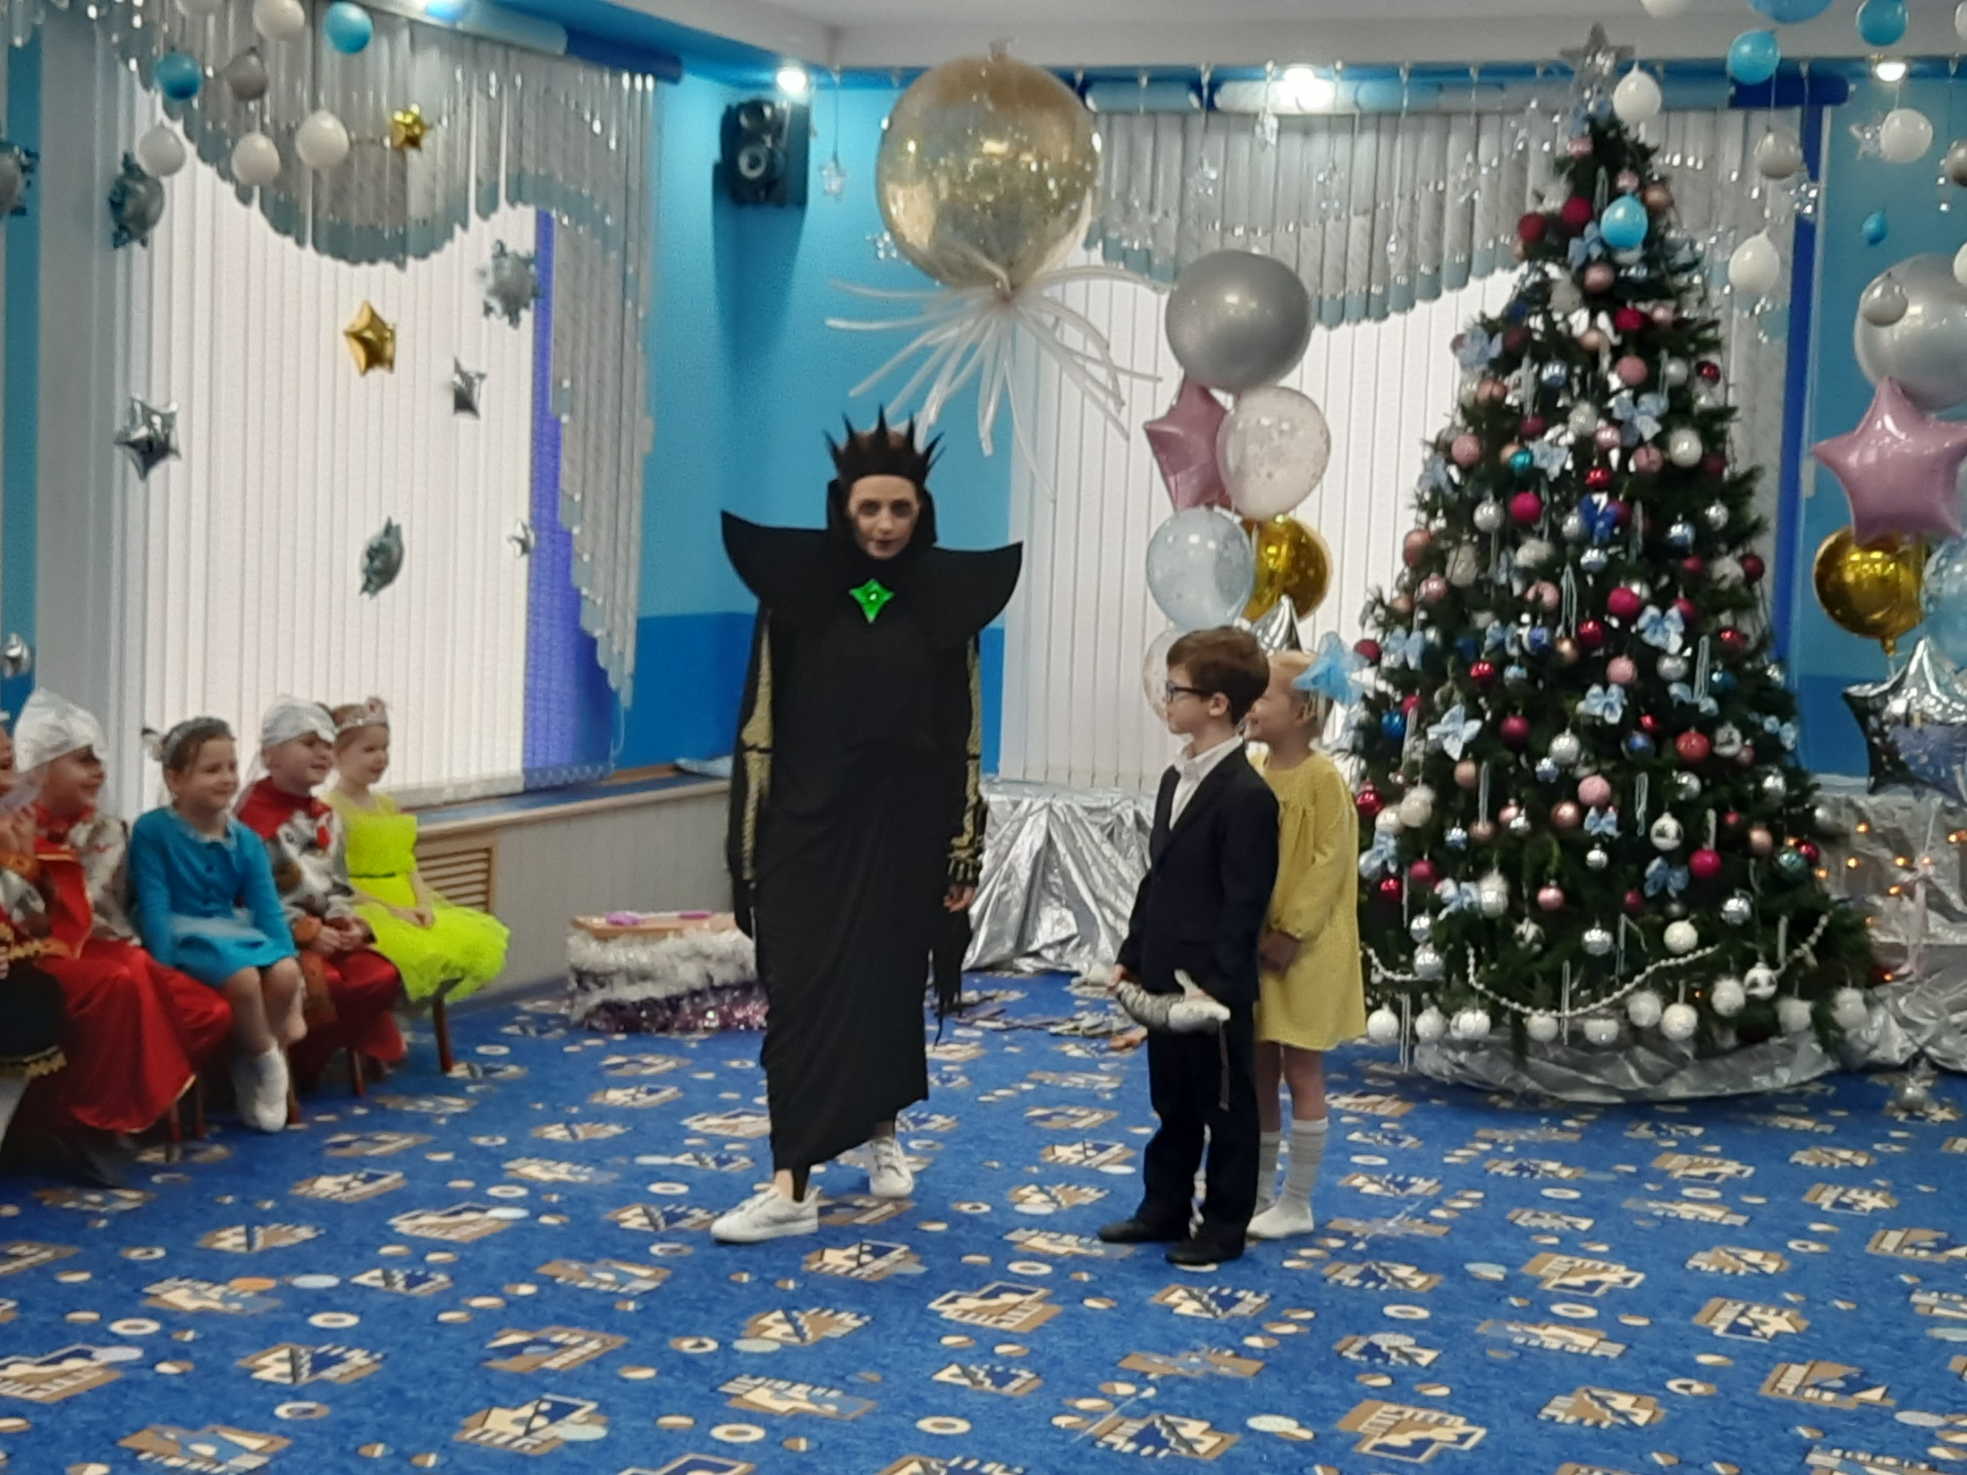
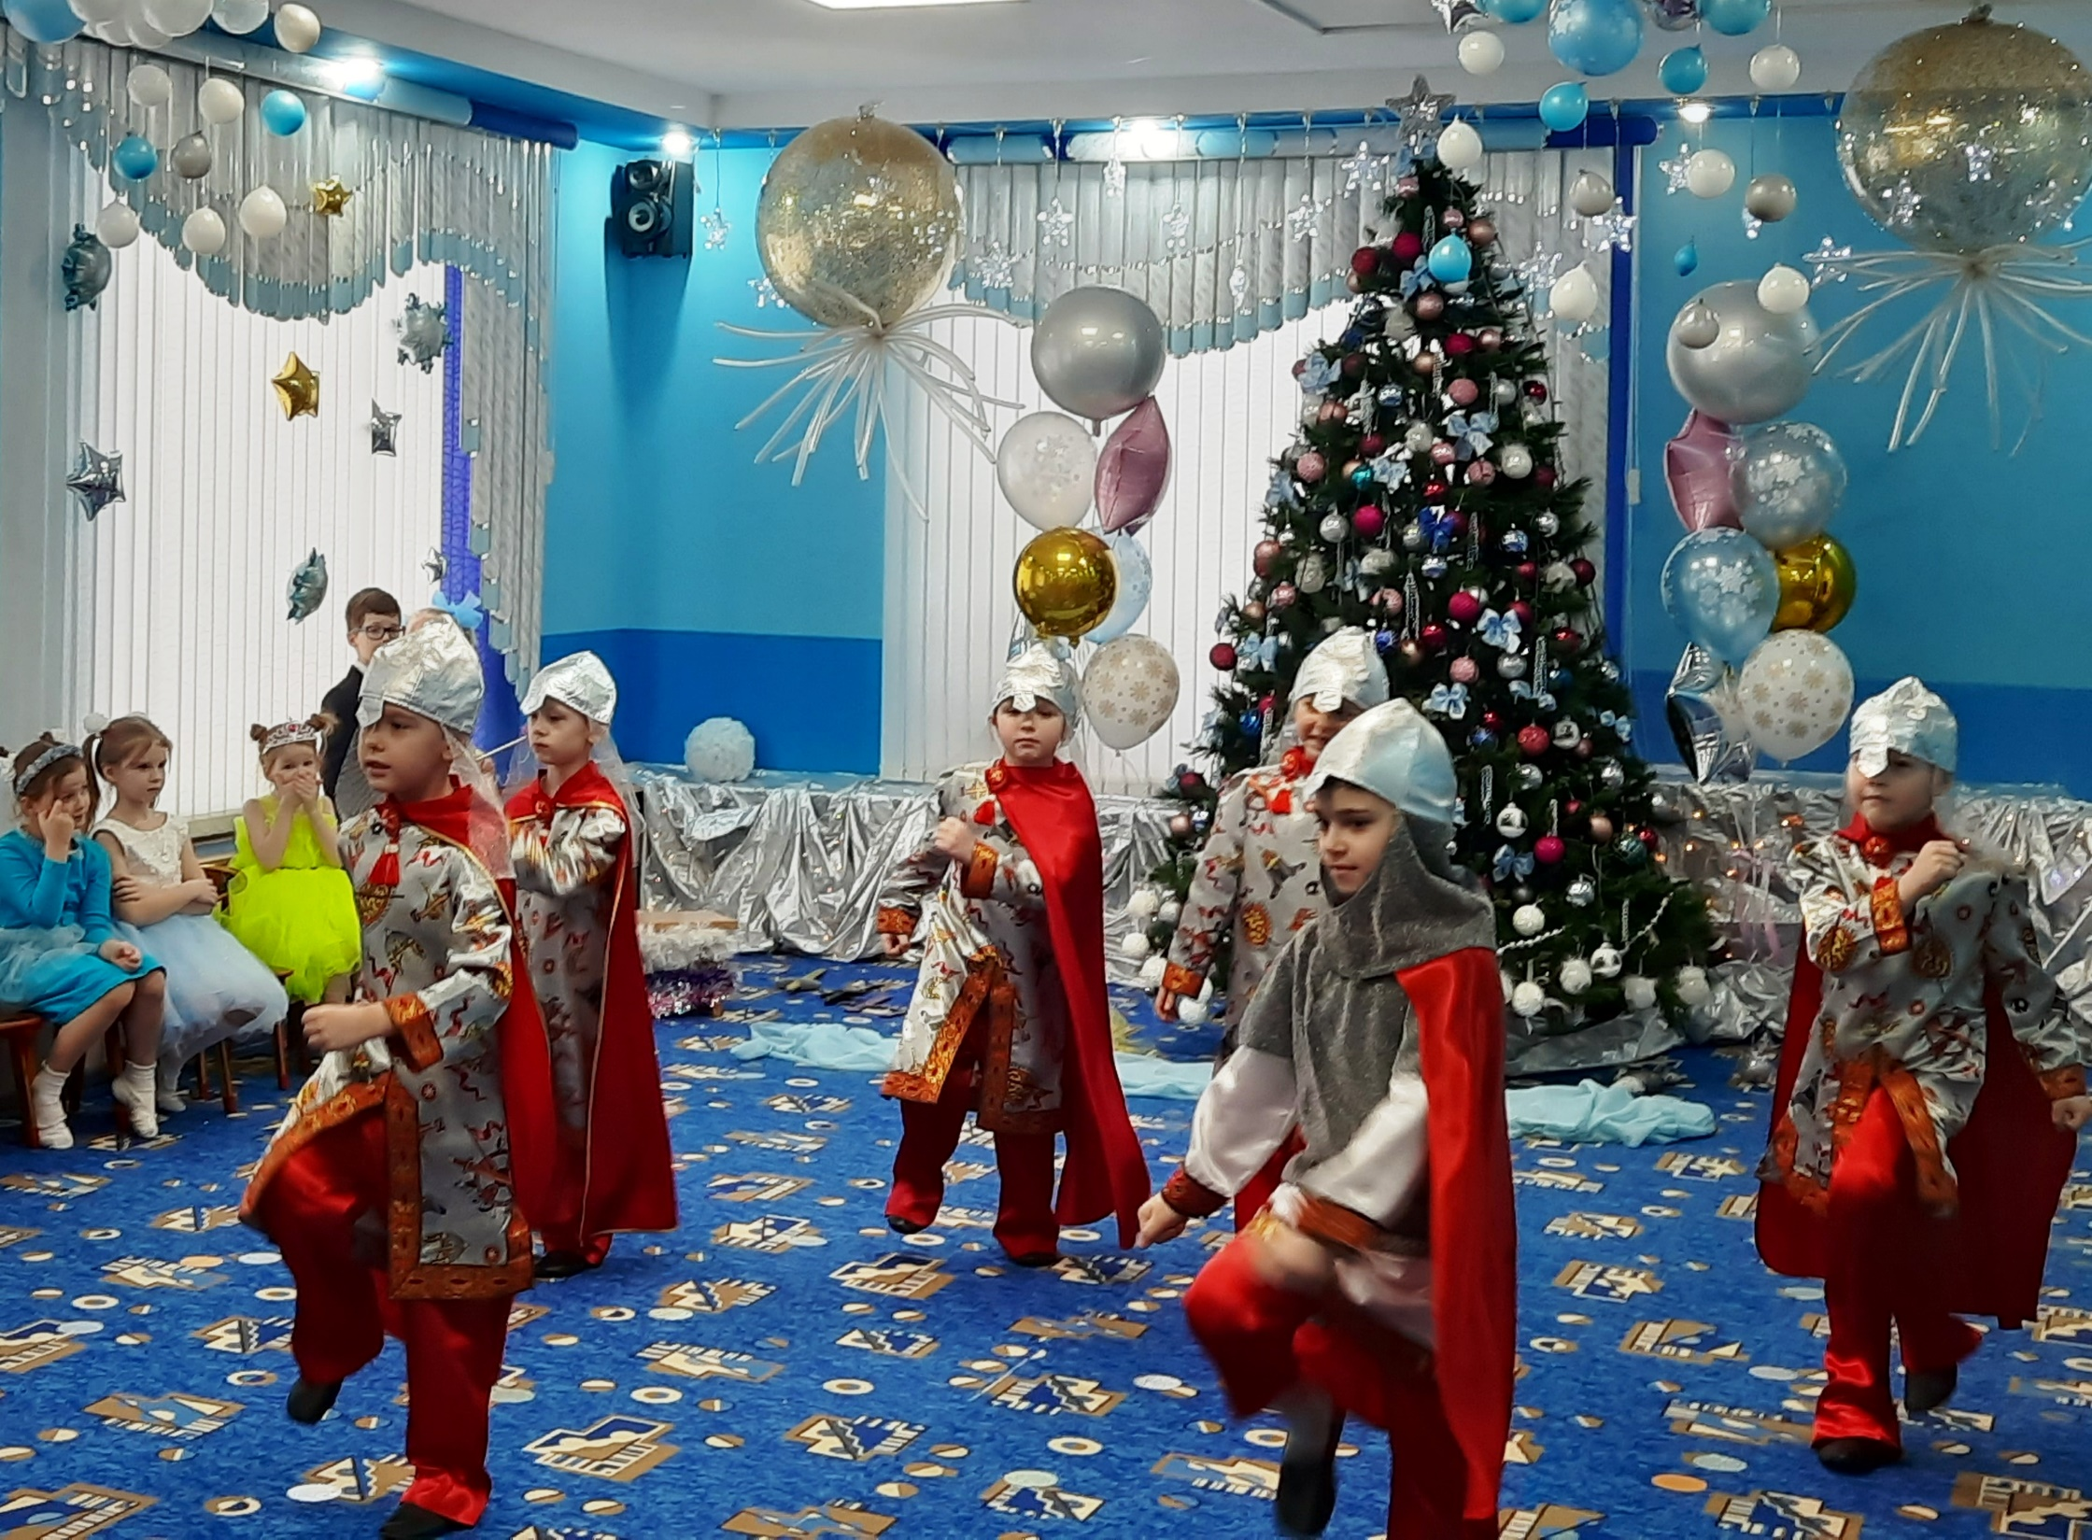
Не обошлось и без Кощея Бессмертного,
но русские богатыри помогли
нашим друзьям.

Slide 12
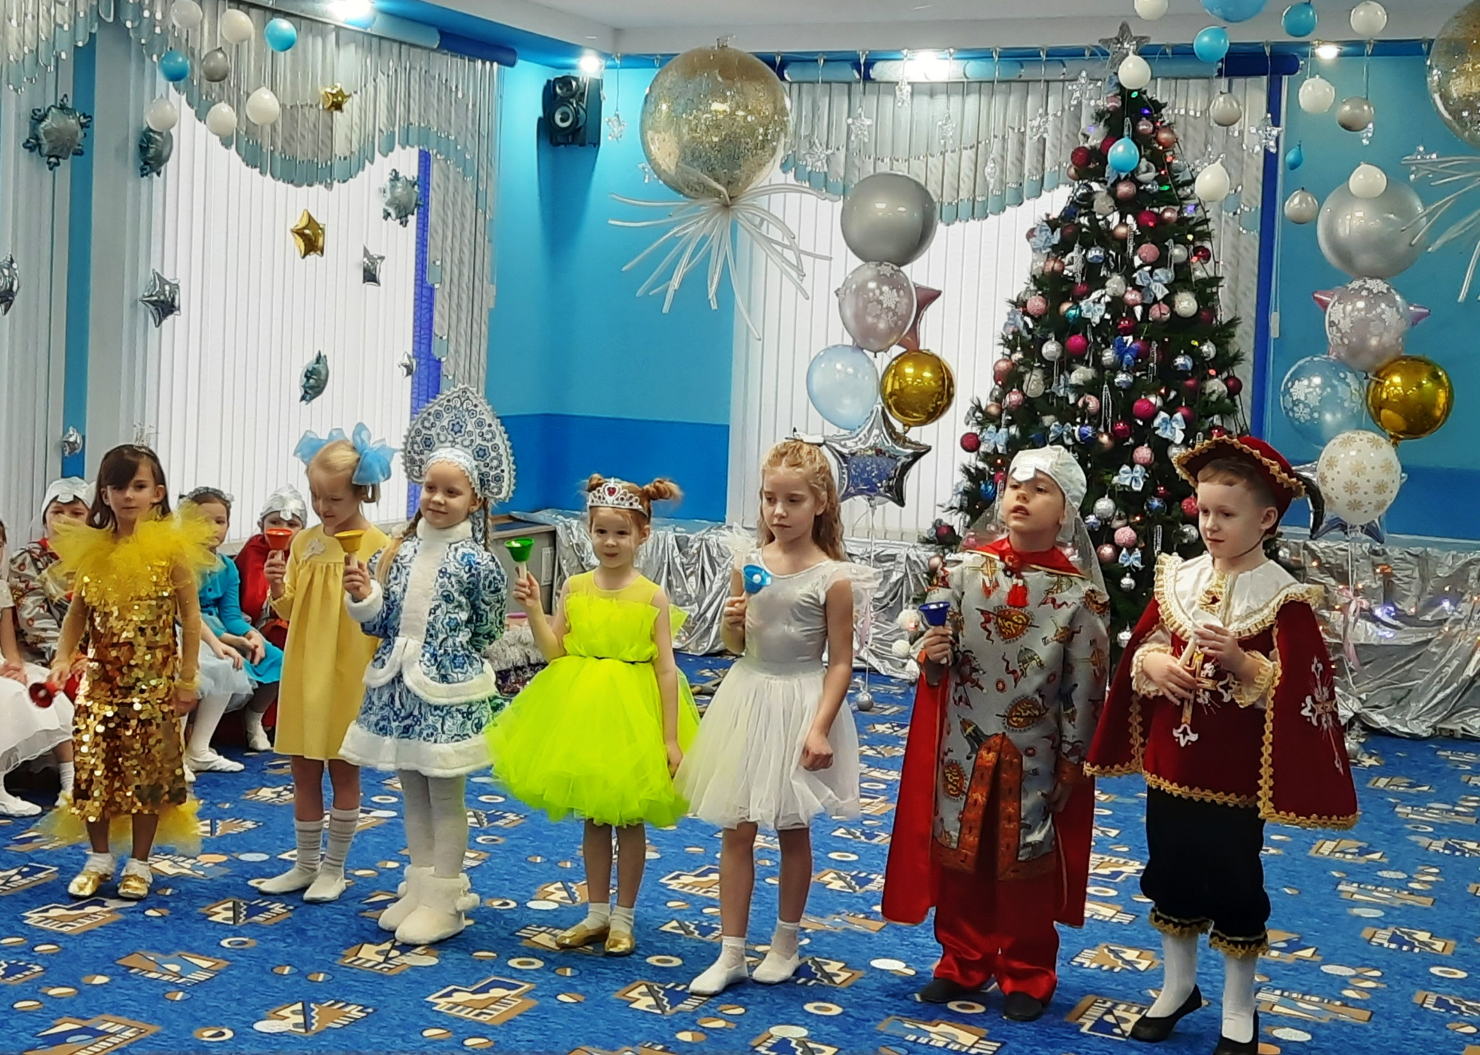
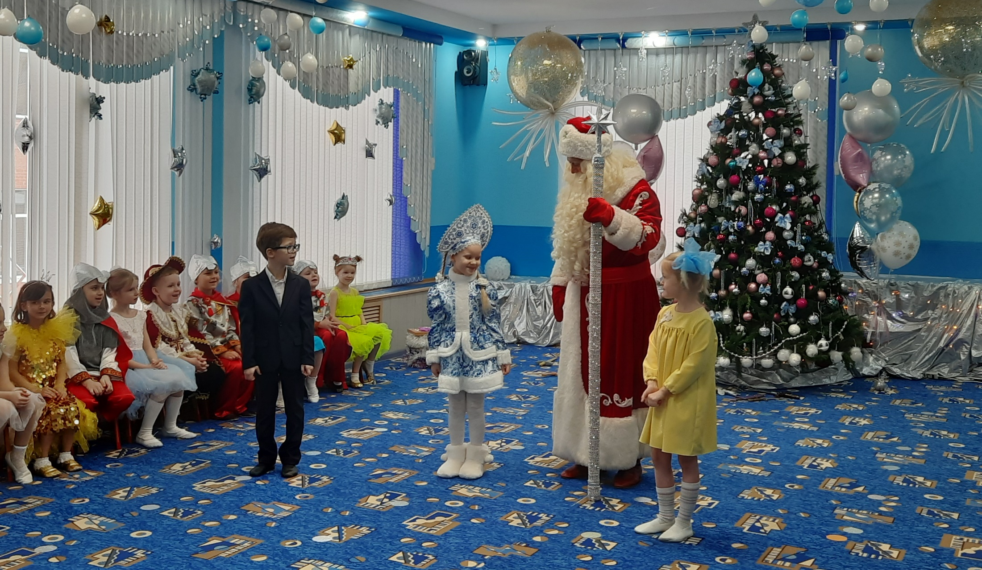
Вот как, ребята, на свете бывает.
В сказке добро всегда побеждает.
Маша и Витя:
Дружба любому поможет в беде.
С преданным другом не страшно нигде.

Slide 13
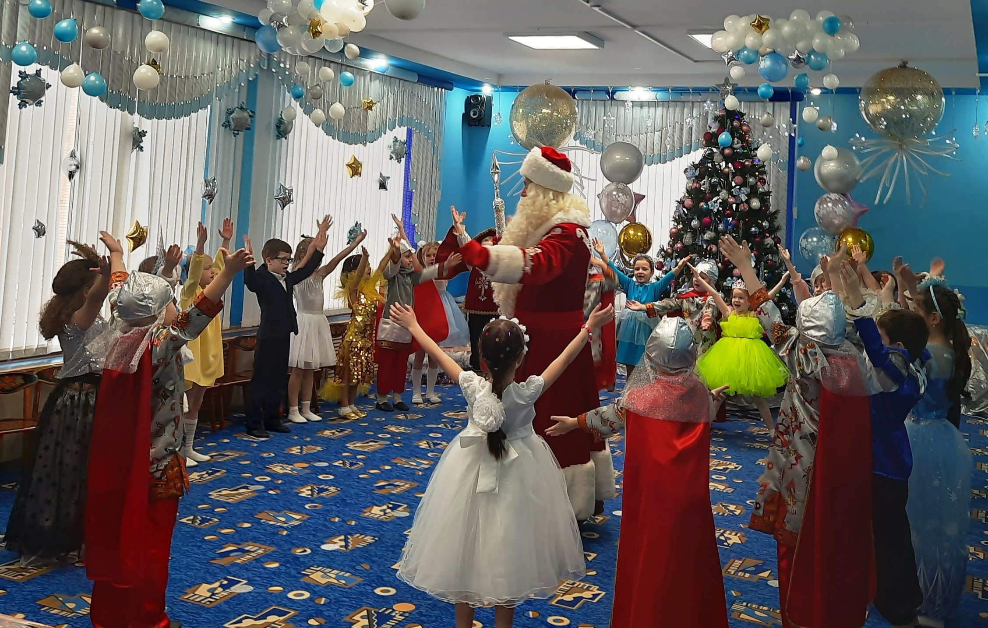

Slide 14
Наилучшие пожелания
в Новом Году!

